Slide 1

PMA: Procréation médicalement assistée
Evolution 2018 des lois bioéthiques en France
Notes:
Diapositives :
PMA
Définition des techniques de PMA et législation
Les chiffres de la PMA en France
Les Femmes seules ou en couple (en Europe)
Le Système bioéthique un équilibre fragile (2)
Filiation / autorité parentale
Etat des lieux PMA en France fin 2017 3/3)
(chiffres et opinion)
Propositions du CCNE (2)
Opinions et contraires
Avis de l’Eglise

Slide 2
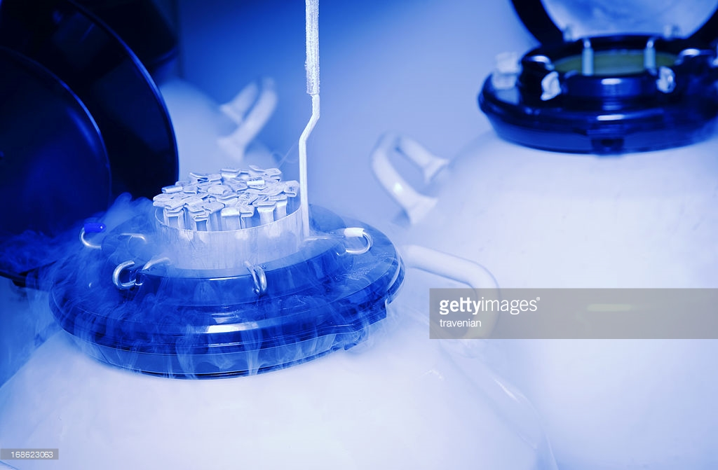
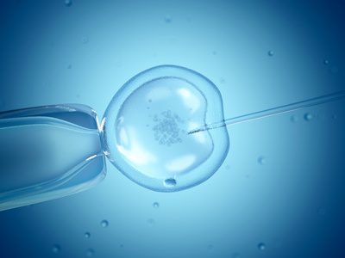
Qu'est ce que la PMA ?
La PMA ou Procréation Médicalement Assistée désigne l’ensemble des techniques médicales consistant à manipuler spermatozoïdes et/ou ovules pour aboutir à une fécondation et aider un couple infertile ou une femme à avoir un enfant.
La PMA comprend l'insémination artificielle qui consiste à introduire artificiellement le sperme du conjoint ou d'un donneur au niveau du col de l'utérus ou dans la cavité utérine de la femme pour aboutir à la fécondation d'un ovule.
Elle comprend aussi la fécondation in vitro (FIV) qui consiste à recueillir ovules et spermatozoïdes, à procéder à une fécondation artificielle pour ensuite à introduire le(s) embryon(s) obtenu(s) dans l'utérus de la femme.
En France, la PMA est jusqu’à présent réservée aux couples composés d’un homme et d’une femme vivants « en âge de procréer » et qui souffrent d’une infertilité médicalement constatée ou bien qui risquent de transmettre une maladie grave à l’enfant, avec les gamètes d’au moins un membre du couple (Article L2141-2 du Code de la Santé Publique).
NB La nécessité de vie commune depuis 2 ans n’est plus spécifiée dans le droit depuis 2011.
Il n’y a pas d’âge limite clairement fixé pour bénéficier d’une PMA mais l’assurance maladie prend en charge la PMA à condition que la femme n’ait pas dépassé 43 ans.
Notes:
AMP = Assistance Médicale à la Procréation, acronyme utilisé initialement par le corps médical recouvre la même chose que la PMA.
On distingue AMP endogène avec Gamètes du couple , et AMP « exogène » avec un tiers donneur
2) Pour l’extension de la « PMA » aux couples de femmes et aux femmes seules on se limitera à l’accès à l’IAD (Insémination artificielle avec Donneur ) qui a été le seul sujet traité par le CCNE.
3) IMPORTANT : Les Couples de femmes et les femmes célibataires demandent à avoir accès à l’IAD au nom de l’égalité des droits avec les couples hétérosexuels infertiles. Aucune des plaintes contre l’Etat Français pour discrimination intentées auprès de la Cour Européenne des Droits de l’Homme par des couples de femmes auxquels la PMA avait été refusée en France n’a abouti : la loi Française sur la PMA (IAD) a été jugée non discriminatoire à l’égard des couples de femmes puisque les situations sont différentes. La loi Française ne contrevient pas à la Convention Européenne des droits de l’homme.
NB 1 La loi Française a supprimé la notion de vie commune de 2 ans et n’a pas retenu l’idée d’un délai de discernement entre la détection de l’infertilité et l’engagement vers l’adoption ou une PMAmais seulement des essais infructueux de procréation pendant 1 an . On observe donc certaines dérives : 25% des couples n’auraient pas une infertilité avérée ; Pma engagée sur une jeune fille de 16 ans en couple à l’époque avec un compagnon de 18 ans. Aujourd’hui elle est enceinte et son compagnon de 21 ans est parti …..

Slide 3
Chiffres de la PMA en France
En 2015
145.255 "tentatives" de PMA dont 97% réalisées avec les spermatozoïdes et ovules des deux membres du couple,
3% avec donneur de gamètes (sperme ou ovule)
24.839 enfants nés en 2015 ont été Les enfants conçus après PMA soit 3,1% du nombre total de naissances . Un nouveau-né sur 32 est issu d'une PMA.
Il y a pénurie du nombre de donneurs de gamètes en France.
Il faudrait 300 donneurs de sperme de plus et 900 donneuses d’ovules de plus pour couvrir les besoins des 3000 couples en attente de PMA.(délai 18 mois-2ans)
Pour être donneur de spermatozoïdes il faut avoir plus de 18 ans et moins de 45 ans.
Pour faire face à la pénurie de dons en France le nombre d’enfants que peut avoir un même donneur a été porté de 5 à 10 enfants.
Notes:
24839 enfants pour 145255 tentatives = 17% donc un taux de réussite de la PMA environ 1/6.
Environ 1 enfant sur 100 est issu d’une PMA avec donneur.
Dans la pratique il existe un mode de régulation non officiel qui consiste à mettre sur le dessus de la pile d’attente les dossiers des couples demandeurs de PMA qui présentent un donneur ou une donneuse de gamètes. Bien entendu le don ne leur sera pas affecté directement anonymat oblige.
Mais un donneur ou une donneuse pouvant satisfaire les besoins de plusieurs demandeurs (maximum 10 enfants par donneur de sperme) c’est l’ensemble des demandeurs qui en bénéficie

Slide 4
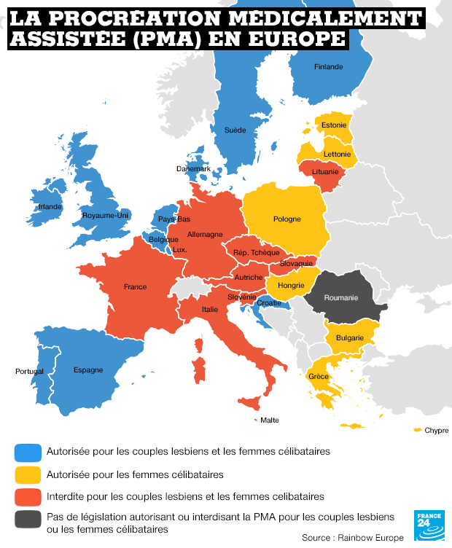
PMA : Couples de femmes et femmes seules
Les femmes qui souhaitent procréer en dehors d’une sexualité avec un partenaire masculin peuvent exercer leur autonomie dans la sphère privée par
- auto-insémination du sperme de donneurs de leur entourage, ou de donneurs anonymes (ex acquisition de sperme via internet sur catalogue de la société danoise Cryos).
Recours à la PMA à l’étranger :
2000 à 3000 Françaises par an ne pouvant bénéficier de PMA en France vont en
Belgique Espagne
Notes:
Commentaires :
En Espagne le don de sperme est rémunéré peu de délai d’attente . Le prix intégré dans le montant payé aux cliniques.
La Belgique où il est resté gratuit, est contrainte d’importer l’essentiel du sperme du Danemark où celui-ci est rémunéré, avec un délai d’attente modéré
"FRAIS DE LABORATOIRE » ( Site du CHU Liège) :
1) Donneur connu (personne de l’entourage de la receveuse) les opérations médicales d’insémination sont remboursées à 100% pour les personnes assurées sociales belges.
2) Donneur anonyme (prix paillettes inclus) Patiente ETRANGERE : 390 € par cycle, patiente Belge mutualiste 250 € par cycle
Donc le coût du sperme (achat au Dannemark, collecte , stockage) reste à la charge des demandeuses assurées sociales.

Slide 5

Système bioéthique Français : un équilibre fragile
Le système bioéthique Français , en ce qui concerne le don d’organes (et d’éléments du corps humain) est basé sur les principes de volontariat du donneur (se), son anonymat, et de la gratuité du don.
90% des Français sont favorables à la gratuité du don de gamètes, mais :
L’élargissement de l’accès à l’IAD aux couples de femmes et/ou aux femmes célibataires , si les campagnes de promotions des dons de sperme sont insuffisantes provoquera un accroissement de la pénurie,
allongement des délais d’attente=> questions de priorité entre couples hétérosexuels à l’infertilité « pathologique » et couples de femmes et femmes célibataires à l’infertilité « sociétale».
Face à une demande croissante pour pallier à la rareté de l’offre des gamètes certains pays (Danemark , Espagne ,…) ont fait le choix avec succès de rémunérer les « donneurs » de sperme..
La rémunération des donneurs de gamètes pourrait ouvrir le risque d’une marchandisation de proche en proche de l’ensemble des produits du corps humain.
Notes:
L’effet de la non gratuité n’est pas garanti : pénurie dramatique en Angleterre qui a très peu de donneurs de sperme

Slide 6

Système bioéthique Français : un équilibre fragile
88% des Français sont favorables au maintien de l’anonymat du donneur , mais
L’anonymat du donneur qui protège les droits de celui-ci et de la receveuse, contrevient aux droits de l’enfant à connaître ses origines :
L’article 8 de la convention européenne des droits de l’homme spécifie que le droit de connaître ses origines relève de l’intérêt supérieur de l’enfant.
Didier Sicard (ancien Président CCNE) : « . L’ouverture de la PMA aux couples de femmes, aboutira in fine, à la levée de l’anonymat des dons de gamètes. Tout simplement parce que leurs enfants feront pression pour connaitre leur géniteur. »
D’autres pays (Allemagne, Suisse, Suède , Grande Bretagne …) ont levé depuis longtemps l’anonymat autorisant les enfants nés de la PMA à accéder à leurs origines biologique à leur majorité.
Mais au prix en général d’une baisse du nombre de donneurs
Notes:
La logique qui prévaut dans les pays qui ont levé l’anonymat est de considérer que le don de gamètes pour la PMA implique 3 personnes (le donneur (se), la receveuse, l’enfant à venir n’est pas de même nature que le don du sang ou le don d’organe qui implique seulement 2 personnes (donneur-receveur), Ils sont donc amenés à prendre en compte les droits de l’enfant au même titre que ceux des deux géniteurs. Mais d’une manière générale la levée de l’anonymat du donneur entraine une baisse sensible des dons qui est compensée partiellement par des campagnes
EXEMPLE SUEDOIS : La loi levant l’anonymat des donneurs date de 1985 pour la PMA des couples hétéro , étendu en 2005 pour les couples de femmes à leur accession à la PMA et en 2015 pour l’accession à la PMA des femmes seules.
En 1985 pour pallier à la baisse de donneurs liée à la levée de l’anonymat une campagne publicitaire avait permis de faire venir des nouveaux donneurs plus « altruistes ».
Aujourd’hui , avec un besoin de dons étendu à toutes les femmes, et malgré une rémunération (symbolique) des donneurs de sperme, le délai d’attente est compris entre 1 et 2 ans, et certains couples vont à l’étranger pour raccourcir ce délai.
Selon une étude publiée en 2007, 61% seulement des parents avaient informé leurs enfants (à un âge moyen de 5 ans ) de leurs origines. Mais ils n'étaient que 39% à leur avoir fait part de leurs droits légaux quant à l'identité du donneur…..

Slide 7
Filiation /autorité parentale /PMA
FILIATION : lien juridique rattachant une personne à son père et où sa mère , créant des droits et des devoirs réciproques ( nom de famille, obligation de contribuer à son entretien, succession )
Depuis 1/072006 la loi ne fait plus de différence entre filiation légitime (couple marié) et naturelle (ordonnance du 4/07/2005)
Seule l’adoption est un mode d’établissement possible de la filiation pour les homosexuels et les célibataires
la loi Française interdit d’établir un lien de filiation avec le donneur de gamètes (Article 311-19 du Code Civil)
L’IAD introduit une disjonction entre procréation et filiation : le donneur (ou géniteur) est distinct du « père » juridique. Avec les couples de femmes et les femmes seules il y aura toujours un donneur (géniteur) mais plus de « père ».
AUTORITE PARENTALE : (article 371-1 du code civil) ensemble de droits et de devoirs ayant pour finalité l'intérêt de l'enfant mineur : veiller sur l'enfant , sa santé , son éducation, son patrimoine .
Elle peut être déléguée, partagée avec quelqu’un qui n’ a aucun lien de filiation avec l’enfant (beau père dans les familles recomposées par ex. ). Elle peut aussi être retirée à l'un des deux parents (défaillant…ou absent) sans que la filiation ne soit remise en cause.
Notes:
1) En Europe , c’est l’Etat qui détermine la filiation et les règles qui l’accompagne (par exemple regles de succession qui rendent obligatoire une « égalité / équité entre héritiers )
2) Disjonction entre procréation et filiation
« Sous le terme de "père", revient s’unifier de manière complexe tout ce que les disjonctions propres à la PMA amènent à séparer : le géniteur masculin (donneur de sperme), le père juridique reconnu selon les règles de filiation, la figure masculine par opposition au féminin, le double lignage généalogique par opposition à l’unicité des familles monoparentales, la différence au sein du couple, chacun de ces facteurs étant important pour l’enfant, sur un plan matériel, psychique et symbolique, dans la construction de soi, ainsi que pour la société dans son ensemble. »
(Avis CCNE n°126 de 6/2017)
4) Remarque personnelle : l’absence d’une ligne généalogique dans le cas des enfants des femmes seules conduit à citer ce texte de Christiane Singer. :
« Fermez les yeux et entendez bruire cette foule humaine dans votre dos. Sentez derrière vous cette longue chaîne d’amants et d’amantes (jamais je ne me lasserai de ce vers d’Eluard) dont vous êtes en cet instant les maillons visibles. Ils n’ont pas désespéré du monde et vous en êtes la preuve vivante. C’est avec cette conscience là que vous trouverez la force de vous élancer. Le passé n’est pas ce qui nous retient en arrière, mais ce qui nous ancre dans le présent et nous insuffle l’élan d’avancer. »

Slide 8
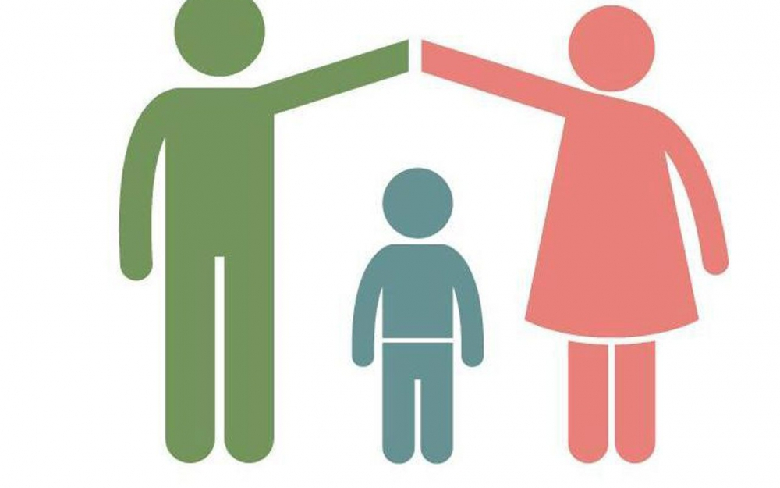
Filiation /autorité parentale /PMA
Un changement de législation relative à l’accès à la PMA des couples de femmes et femmes seules a pour seule conséquence de supprimer la nécessité pour les femmes de partir à l’étranger
Notes:
1 Ce tableau bien évidemment très simplifié et non exhaustif donne les modes d’établissement de la filiation et d’acquisition de l’autorité parentale . Il a pour objet de visualiser la différence entre les deux concepts .Ne pas le commenter de façon détaillée ou répondre aux questions et passer rapidement aux messages principaux.
Le droit de filiation Européen est basé sur le droit romain : « mater semper certa est pater numquam” autrement dit la femme qui accouche est toujours la mère et on n’est jamais sur de qui est le père. =>
2 Pour les femmes porteuses d’enfant qu’elles soient mariées célibataires ou en couple lesbien la filiation est automatique (C’était autrefois le cas aussi avec les filles mères qui accouchaient d’un père inconnu … et dans le cas de l’accouchement sous X il y a renoncement par la mère à la filiation)
Pour établir les liens de filiation, le père doit donc « reconnaitre » l’enfant sous des formes juridiques diverses selon la situation du couple , qu’il soit ou non le géniteur.
La filiation de la femme non porteuse , dans le cas de couple lesbien marié est réglé par l’avis de la cour de cassation du 22/09/2014 qui lui permet d’adopter l’enfant de sa femme.

Slide 9
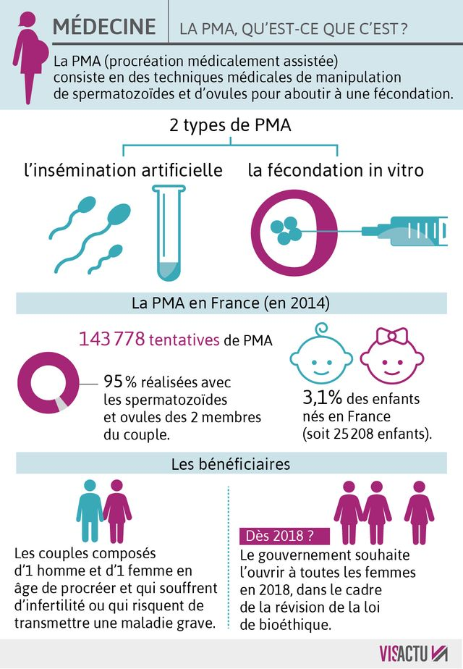
Etat des lieux en France fin 2017
Extrait de l’introduction de l’avis du CCNE (Comité Consultatif National de Ethique ) de juin 2017 :
La demande d’IAD (Insémination Artificielle avec donneur des couples de femmes et des femmes seules est de deux ordres :
Le recours à la technique pour procréer sans partenaire masculin en dehors de toute infertilité d’origine pathologique.
La reconnaissance et l’institutionnalisation par la société de ce mode de procréation.
Notes:
Le Synoptique est un rappel des 1 ers slides

Slide 10
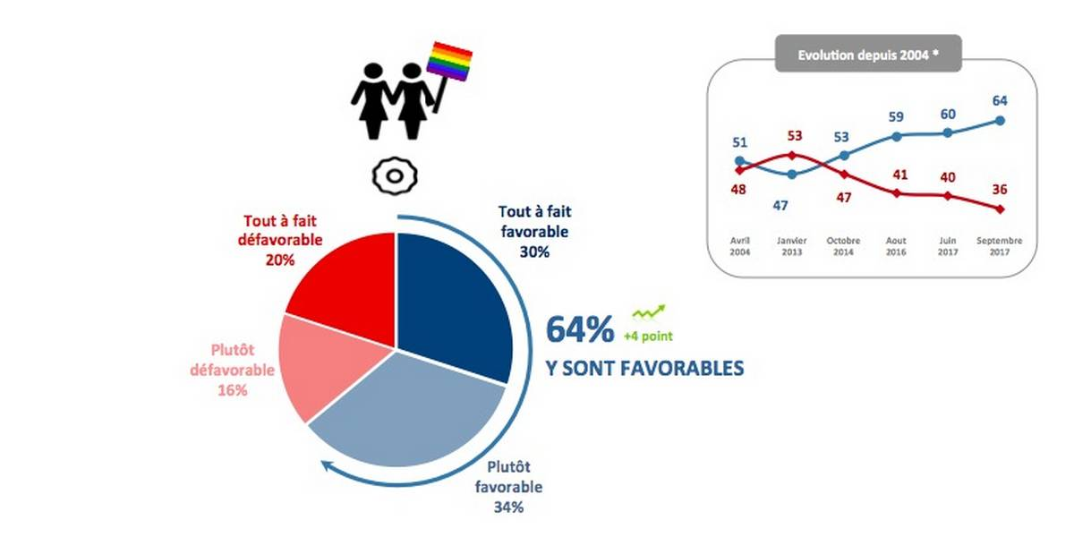
SONDAGE En 1990, seuls 24% des sondés se disaient favorables à la PMA pour les couples de femmes. Mais le chiffre dépassait déjà la barre de la majorité absolue en 2004, où 51% des Français se déclaraient en faveur de ce droit.
Etat des lieux en France fin 2017
Un autre sondage IFOP réalisé pour le Forum Européen de bioéthique (La Croix du 3/01/2018) donne 60% de Français favorables à l’accès à la PMA des couples de femme à la PMA et 57% pour l’accès à la PMA des femmes seules

Slide 11
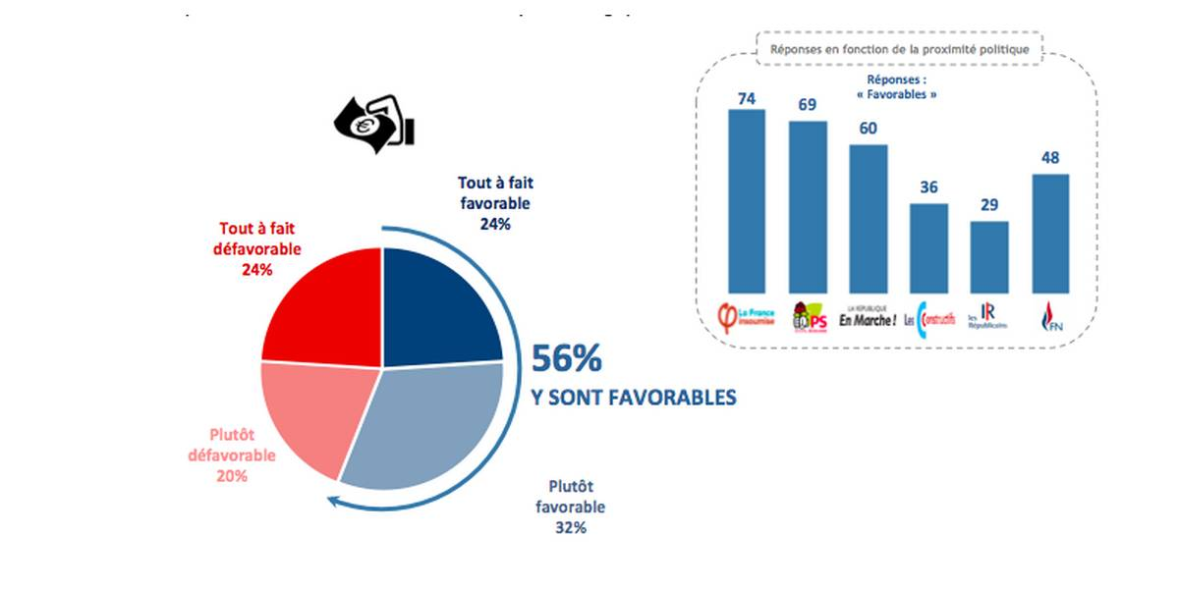
SONDAGE: Volonté de voir la PMA étendue aux couples de femmes et aux femmes seules remboursée par la Sécurité sociale
Etat des lieux en France fin 2017
L’infertilité « sociétale » ne relève pas d’une pathologie ou d’un risque pathologique et le CCNE conclut que : « la charge pécuniaire de l’utilisation des techniques de PMA/IAD hors des indications médicales ne saurait porter sur les moyens financiers de l’assurance maladie ».
Notes:
Nota « La PMA ne sera plus réservée aux femmes des classes sociales les plus aisées. »CNE 126
Cet argument reste à relativiser car le prix d’une IAD en Belgique pour une non résidente est de l’ordre de 390 € /cycle. (250 €/cycle de reste à charge pour une assurée sociale belge)
Avec une femme fertile sur 3 cycles, hors cout des voyages on est au prix d’une télévision grand écran. En Espagne , fonction des antécédents et de l’âge de la patiente certaines cliniques proposent un forfait à 1750 €.
Par contre pour une femme qui a des difficultés à procréer , le nombre de cycles nécessaire peut plus que doubler et l’ensemble des soins (éventuellement FIV peut porter ce cout à plus de 10000€….

Slide 12
Recommandations du CCNE
Le Comité consultatif national d'éthique (CCNE) s'est prononcé majoritairement en juin 2017 pour l'ouverture de l’IAD aux couples de femmes et aux femmes célibataires sous réserve la prise en compte des conditions d’accès et de faisabilité. Les arguments avancés :
- La demande des femmes et la reconnaissance de leur autonomie.
- L’absence de violence faite à un tiers dans la technique de la PMA (par rapport à la GPA où il y a violence vis-à-vis de la mère porteuse)
- La possibilité d’adaptation des enfants à une enfance sans père.
moyennant notamment une information progressive des enfants sur leur « origine » à partir de 3 ans.
malgré le risque d’ inégalité pour les enfants qui naîtraient de telles AMP parce qu’ils se verraient privés de père dans le cas des couples de femmes, de père et d’un double lignage parental dans le cas des femmes seules. »
Le risque que le statu quo législatif contribue à la stigmatisation de ces nouvelles formes de vie familiale et puisse constituer une injustice de la société l’égard des demandeuses.
Notes:
LE CCNE développe un argumentaire très ambigu sur les questions d’inégalité et d’injustice de la loi actuelle :
1) il écarte les avis de la cour constitutionnelles de 2013 et l’avis de la CEDH de 2012 qui déclarent les dispositions de la loi actuelle conformes à la Convention Européenne des droit de l’homme et non discriminatoires . Le CCNE introduit (volontairement ou de manière téléguidée ?) de la confusion entre le sentiment d’injustice et le droit .
« le maintien du cadre légal actuel qui réserve l’IAD aux couples formés d’un homme et d’une femme – pourrait constituer une injustice de la part de la société à l’égard des demandeuses. … »
« Le fait de réserver l’AMP aux seuls cas d’infertilité de nature pathologique peut être considéré comme une rupture d’égalité entre les demandeurs d’accès aux techniques de procréation. Cette différence de traitement peut, au contraire, être considérée comme justifiée par les différences de situation entre les demandeurs.
La relation à l’enfant dans les nouvelles structures familiales.
Dans ces nouvelles formes familiales, la relation à l’enfant peut se construire, de même que celle de l’enfant à celle ou celles qui l’entourent. Ces modèles familiaux partagent, en outre, les préoccupations générales auxquelles toute famille est confrontée, notamment en ce qui concerne les conditions d’éducation des enfants.
La relation à l’enfant à ses origines peut se construire dans cette situation particulière comme dans toute histoire familiale (malgré l’absence institutionnalisée de père , de figure masculine , père juridique et géniteur tant qu’il reste anonyme ).
Accès aux origines
Toutefois, entre les souhaits et la réalité il y a un écart: une étude Suédoise de 2007 montrait que seulement 61% des parents avaient informé leurs enfants de leur origine par PMA avec donneur à un age moyen de 5 ans (et dans la mesure ou les donneurs ne sont pas anonymes seulement 39 % les avaient informés de leur droit juridique à connaitre l’identité du donneur !)
EN RESUME LE CCNE propose de régler une question de sentiment d’injustice des femmes célibataires et en couple en instaurant une inégalité factuelle entre enfants (privés de père et d’accès à leurs origines ) ! Autrement dit on privilégie le droit des femmes adultes aux droits des enfants à naitre.

Slide 13
Recommandations du CCNE
Les interrogations sur les conditions d’accès et de faisabilité :
Rassembler dans un même avis les situations différentes des couples de femmes et des femmes seules suscite des réserves en raison de la plus grande vulnérabilité des familles monoparentales.(en terme économiques , logement , éducation …)
Le risque de remise en cause de la solidarité nationale et de la gratuité du don des éléments humains du fait de la pénurie de gamètes : des campagnes énergiques et répétées dans le temps sont une absolue nécessité
La charge pécunière de l’utilisation des techniques de la PMA hors des indications médicales ne sauraient être supportées par l’assurance maladie.
Notes:
…FAMILLES MONOPARENTALES : « Certains membres du CCNE conditionnent la démarche d’ouverture à la distinction de ces deux types de situations familiales. D’autres souhaitent que des dispositions d’accompagnement soient proposées, qui pourraient s’inspirer de celles qui s’appliquent au cadre de l’adoption, ….» ndlr pour aider les célibataires à adopter.
…et alors qu’il n’existe aucune étude fiable sur les conséquences de ces nouvelles situations, explorant le devenir des enfants (santé , réussite scolaire , relations amicales … )
« La Croix juin 2017 « La conclusion du CCNE s’appuie donc surtout sur le droit des femmes et leur autonomie, « la liberté des femmes de procréer ou non » (p. 18)
C’est un peu comme si la conclusion du CCNE se situait sur un autre terrain que l’étude elle-même. Comme si elle avait été rédigée, non pas en tirant la conclusion des « butées » (questions éthiques, comme par exemple les inégalités créées vis-à-vis des enfants sans père ), mais a priori, en ayant recours à un autre point de vue, celui du droit des femmes seules ou en couple de même sexe.

Slide 14
Recommandations du CCNE
Près de 30% des membres du CCNE qui ont contribué à la réflexion et à la rédaction des attendus de l’avis, préconisent le maintien du statu quo législatif, qui leur apparait comme un moindre risque. Ils considèrent notamment que :
« le rôle d’un père, en interaction et coopération avec celui de la mère, est essentiel dans la construction de la personnalité de l’enfant et de son rapport à la diver­sité de la société, dont l’altérité masculin-féminin. »
Institutionnaliser des familles mono parentales alors qu’elles sont plus fragiles est « paradoxal »
La faisabilité de l’extension avec maintien de la gratuité des dons n’est pas avérée :
l’expérience internationale des pays pratiquant la gratuité des dons (Belgique , Canada ) montrent que les campagnes de promotion du don de sperme ne permettront pas de couvrir les besoins nouveaux générés par l’extension aux femmes seules et aux couples de femmes de l’accès à la PMA /IAD.
Notes:
L’altérité masculin féminin :
On peut légitimement s’inquiéter sur cette question, quand on sait qu’en plus 82-83 % des enseignants du primaire sont des enseignantes. Ainsi un nombre substantiel d’enfant issu de PMA de couples de femmes arriveront au collège sans référence masculine …
Familles monoparentales , ces membres du CCNE soulignent que les études menées sont basée sur une monoparentalité moyenne de 10 ans et qu’on n’a pas d’études sur des enfants nés sans 2ème parents.
3) le maintien de la gratuité des dons n’est pas avérée : Cette appréciation est d’autant plus crédible que si l’Etat Français, comme c’est probable est amené à renoncer à l’anonymat pour les donneurs, l’expérience montre que le nombre de donneurs s’effondre avant de remonter un peu avec des campagnes avec des donneurs altruistes. (expérience suédoise ou le déficit de donneur conduit des couples suédois à aller à l’étranger pour une PMA !).
4) Selon ces membres du CCNE la demande d’une reconnaissance sociétale risque de ne pas être satisfaite car restant minoritaire , et sujette aux questionnement des autres enfants en milieu scolaire .
Ndlr : A la question d’un enfant : il fait quoi ton papa ? Si la réponse est Mon père c’est un donneur ….

Slide 15


Opinions - contraires
Droit à l’enfant ou droits de l’enfant ?
Notes:
En communication les opposants à la PMA pour toutes les femmes utilisent le terme de PMA sans père .
C’est somme toute plus joli que « Insémination artificielle avec donneur anonyme …. »
Marlène Schiappa , Secrétaire d’Etat à l’égalité entre les femmes et les hommes , ex militante LGBT a annoncé dès juillet 2017 puis en septembre , que la PMA serait bel et bien adoptée pour les femmes seules et les femmes en couple homosexuel .
Aurait elle maladroitement révélé la fin d’un scénario écrit d’avance ?
On peut se demander si ce n’est pas pour éviter que les Etats généraux de la Bioéthique n’apparaissent comme un habillage de communication que le sujet de la GPA a été rajouté alors qu’il n’était pas prévu.
Cette démarche présente cependant le risque que des sujets tout aussi importants mais moins passionnels , et moins médiatiques ne passent au second plan : modification du génome , médecine prédictive , intelligence artificielle. …

Slide 16
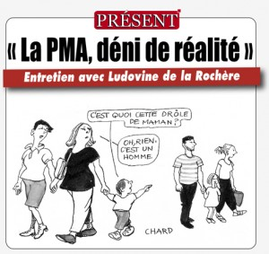


Deux mères = une mère et un père ? Une mère = une mère et un père ?
Opinions - contraires
Notes:
1) « Certaines femmes au sein de leur couple souhaitent pouvoir alterner leurs positions de mère et se succéder l’une l’autre dans les grossesses.
S’y jouent de nouvelles situations dans la façon de combiner le biologique et la structure de la parenté, et, par conséquent, de la cellule familiale et de la fratrie. » source CCNE n°126
Dans ce cas la PMA demandée nécessite le recours à des dons de sperme à la FIIVETE avec échange croisé d’ovocytes . Le CCNE qui a traité uniquement le cas de l’IAD n’a pas émis d’avis sur ce cas, mais le législateur. s’il élargit aux couples de femmes l’accès à la PMA , devra statuer : Est-ce licite ? Est-ce que ça doit être remboursé ….?
2) Privé de père, par la loi. L’élargissement de la PMA aux femmes seules et aux couples de femmes re­viendrait à décréter a priori l’existence d’enfants sans pères : « Dans le cadre parental résultant du choix des couples de femmes et des femmes seules, l’enfant n’aurait, dans son histoire, aucune image de père, connu ou inconnu, mais seulement celle d’un donneur[2]. » D’un point de vue psychique, le respect dû à l’enfant et à la construction de sa personnalité est gravement blessé. Du point de vue de la société où le rôle des parents est déjà bouleversé de multi­ples manières et où l’autorité est remise en question, cette absence planifiée de père est problématique. [3] ».
3) Inégalité. Le CCNE reconnaît que l’ouverture de la PMA à toutes les femmes produirait une inégalité : « L’élargissement de l’accès à l’IAD pourrait être à l’origine d’»inégalités» pour les enfants qui naîtraient de telles AMP parce qu’ils se verraient privés de père dans le cas des couples de femmes, de père et d’un double lignage parental dans le cas des femmes seules[4]. »

Slide 17
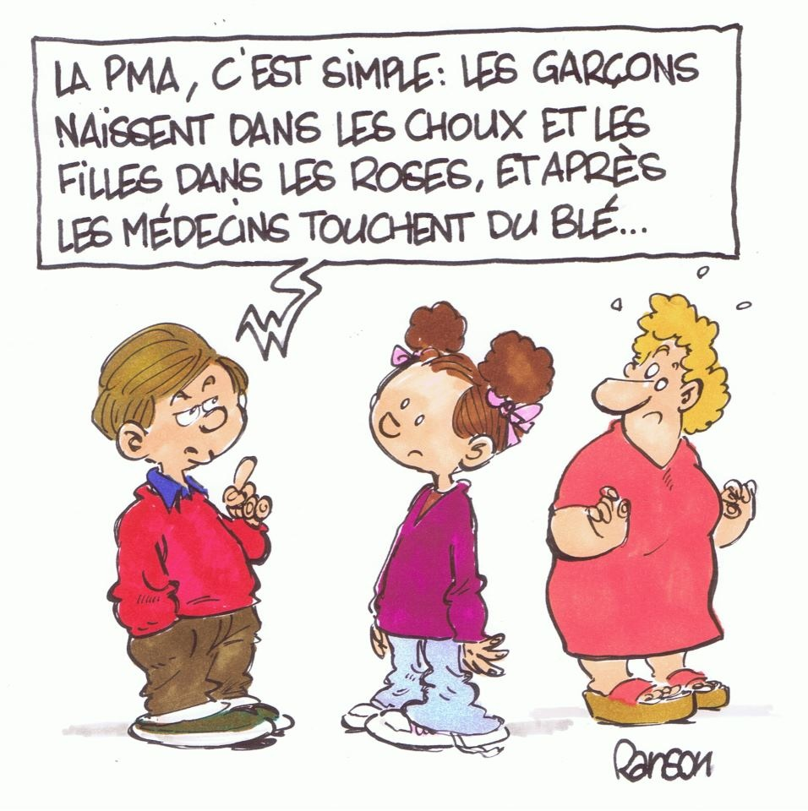

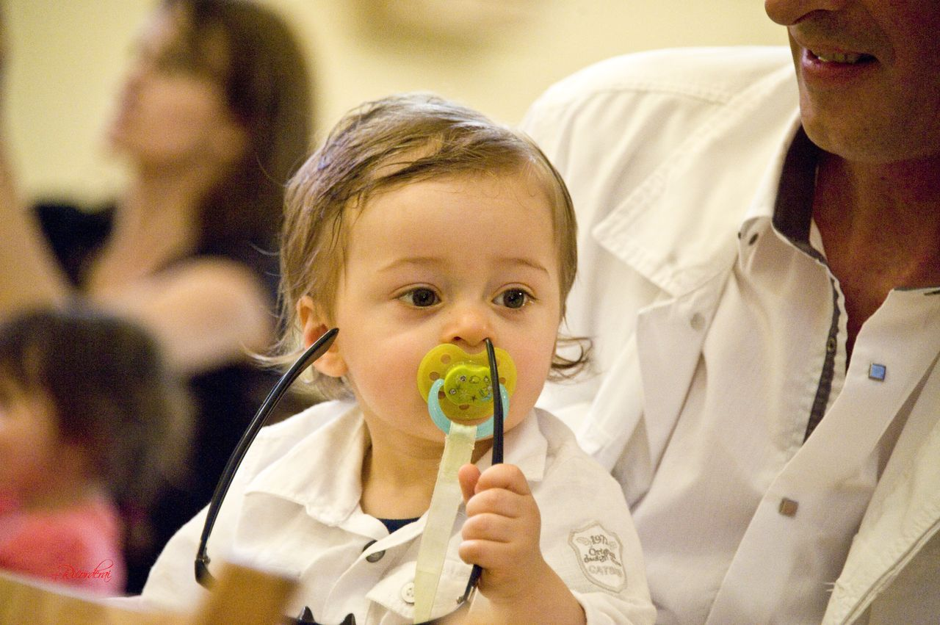
Que dit l’Eglise Catholique ?
Pour l’Eglise Catholique : La souffrance des époux qui ne peuvent avoir d’enfants ou qui craignent de mettre au monde un enfant handicapé est une souffrance que tous doivent comprendre et apprécier comme il convient. La procréation n’est morale et licite que dans le cadre du mariage entre un homme et une femme.
De ce fait l’Eglise porte une jugement moral négatif sur toute fécondation artificielle avec donneur de gamètes):.
Alors que l’adoption, où l’enfant recueilli est orphelin ou abandonné, répare une injustice de fait.
Elle souhaite influencer le cadre légal pour qu’il protège les droits des plus vulnérables, et notamment, dans le cadre de l’institution matrimoniale, « le droit pour l’enfant à être conçu mis au monde et éduqué par ses parents. »
Mais , quelles que soient les modalités de sa procréation, « tout enfant qui vient au monde devra être accueilli comme un don vivant de la bonté divine et être éduqué avec amour. »
Notes:
1) « sont donc moralement illicites la fécondation d’une femme mariée par le sperme d’un donneur autre que son mari, et la fécondation par le sperme du mari d’un ovule qui ne provient pas de son épouse. En outre, la fécondation artificielle d’une femme non mariée (avec un homme), célibataire ou veuve, quel que soit le donneur ne peut être moralement justifiée… » (Instruction Donum Vitae sur le respect de la vie humaine naissante et a dignité de la procréation du 22 /02/1987.)
2) La fiche PMA établie par la Conférence des Evêques de France reprend les principaux arguments développés par les partisans du statu quo minoritaires dans le CCNE.
Elle souligne la faiblesse argumentaire relative à l’inégalité ressentie par les femmes et la non prise en compte des droits de l’enfant;
« Droits de l’enfant. La Convention internationale des droits de l’enfant, signée et ratifiée par la France, pose le droit pour chaque enfant, dans la mesure du possible, « de connaître ses parents et d’être éle­vé par eux » (art. 7). Organiser délibérément l’effa­cement du père n’est pas compatible avec ce droit. Ces droits de l’enfant sont des engagements contrai­gnants pour l’État. »
Cette fiche est complétée par des arguments plus « catholiques »
« Le mariage. Cet élargissement de la PMA aux femmes seules affaiblit le lien entre mariage et filia­tion. L’institution du mariage constitue une base né­cessaire de la société et demeure le lieu respectueux de l’engendrement d’une nouvelle vie humaine »

Slide 18
Résumé des questions posées
Questions de Principe
Faut-il ouvrir la PMA/IAD aux couples de femmes ? (en 2011 41000 couples dont 7175 ont déjà des enfants )
Faut il ouvrir la PMA/IAD aux femmes seules ?
L’assurance maladie doit-elle prendre en charge une procédure qui ne relève pas du soin ?
Faut-il distinguer les opérations techniques d’insémination qui seraient remboursables au même titre que les opérations de grossesse et un reste à charge qui couvrirait les couts de collecte, de stockage et de gestion du sperme ?
Questions de faisabilité dans le cadre du système bioéthique Français (volontariat gratuité du don, anonymat du donneur) et dans un contexte de pénuries de gamètes.
Faudra-t-il donner la priorité à l’AMP pour les couples d’hommes et de femmes touchés par l’infertilité pathologique ? (aujourd’hui 2 ans d’attente)
Faudra-t-il favoriser le don de gamètes en rémunérant ou en indemnisant les donneurs ? (risque de « marchandisation »)
Questions relatives au droit de l’enfant à connaître ses origines et au principe d’anonymat des donneurs
Quelles évolutions juridiques à prévoir pour donner accès aux enfants à leur origine ?
Faut il renoncer à l’anonymat comme moyen de protection du donneur et de la donataire et le remplacer par des dispositions juridiques ? (cf modèle suédois ….)
Notes:
Notes pour l’animateur : Les slides avaient pour objet d’introduire à la complexité qui est souvent gommée par les médias , ou effacée par les lobbies et groupes de pression.
Globalement les informations rassemblées permettent d’avoir l’essentiel des données dont disposeront les députés pour leur travail législatif et pour discerner l’intérêt général dans un contexte d’une double pénurie de moyens (argent pour la sécurité sociale et dons de sperme) et d’une nécessaire évolution de la loi Française pour mieux prendre en compte des droits de l’enfants
SECU :/Médecins
J.F. Mattéi dit bien en tout cas que sur cette question de l'extension dans notre pays des PMA aux couples de femmes seules et aux couples de femmes : "Si c'est une évolution purement sociétale, j'estime en tant que médecin membre de l'académie de Médecine, que je n'ai rien à en dire".
Dans un article du Quotidien du Médecin de cette mi mars J.F. Delfraissy, Pt du CCNE. aborde la question du financement, rejoignant une perspective de "justice sociale". Il est très soucieux de savoir ce que l'on peut demander au nom de la solidarité nationale !! En somme, autoriser les PMA est une chose, appeler, exiger la solidarité nationale pour un tel acte est autre chose. Pour une PMA, donne t-on un soin curatif ou préventif de maladies comme détecter un cancer du colon ou du sein ou vacciner contre le tétanos, ou soigner un infarctus du myocarde ?? L'appel financier de tous ayant des limites, où faut il disposer sociétalement cet argent : la santé du grand âge (EPHAD), certains services d'urgence qui manquent de moyens, les migrants malades sur notre sol ….! Pour les PMA, manifestement, on est dans un autre registre, on répond surtout à une "demande" d'enfant mais qu'il ne s'agit pas en soi de juger. Si notre Sécurité Sociale avait trop d'argent, la question ne se poserait pas trop...mais !!

Slide 19

Bonne réflexion à tous …
Notes:
Plus que de confronter les points de vue nécessairement divers, ne serait-ce que parce que nous n’avons pas tous les mêmes approches anthropologiques, les carrefours ont pour objet de s’interroger sur les enjeux de société et les valeurs qui les sous-tendent.

